Slide 1




Fond mikroprojektů
Zhodnocení období 2007 – 2013
Příklady dobré praxe
Zaměření Fondu v období 2014 – 2020

Slide 2
Fond mikroprojektů
specifický nástroj, jehož cílem bylo podporovat projekty místního významu s přeshraničním dopadem
rozvoj a podpora spolupráce mezi komunitami na obou stranách hranice, se zaměřením na společné zlepšování kulturních, sociálních a ekonomických vztahů
zaměřený na malé neinvestiční projekty typu „lidé pro lidi“ (People-to-people), případně i drobné investiční projekty
Rozsah dotace minimální výše: 2 000 EUR
maximální výše: 30 000 EUR
Celkové způsobilé výdaje projektu max.: 60 000 EUR
Financování mikroprojektu maximální výše dotace 85% celkových způsobilých výdajů, 15% z vlastních zdrojů žadatele, bez zálohových plateb
z prostředků Evropského fondu pro regionální rozvoj bylo na podporu mikroprojektů určeno 20% celkové alokace programu tj. 43 891 869 EUR
Fond mikroprojektů realizovalo 6 společných euroregionů - Nisa, Glacensis, Praděd, Silesia, Těšínské Slezsko a Beskydy.

Slide 3
Projekt Fond mikroprojektů v ER Praděd
Implementace programu Fond mikroprojektů v Euroregionu Praděd zahájena s více jak ročním zpožděním
Přípravná fáze projektu - společná jednání s polským partnerem, na kterých byla připravována dokumentace Fondu a byl vytvářen Statut a Jednací řád Euroregionálního řídícího výboru, společnými silami byly vytvořeny rovněž veškeré přílohy k projektové žádosti i přílohy ke Směrnici pro žadatele. Klíčovým bodem těchto jednání pak bylo zhotovení projektové žádosti včetně jejich příloh.
Základní dokumentace – závazná pravidla (směrnice, příručky, dokladování)
1. dubna 2008 – zaregistrování projektové žádosti na Jednotném technickém sekretariátu v Olomouci
14. dubna 2008 - výzva k předkládání projektových žádostí/ žádostí o dotaci do Fondu mikroprojektů v rámci OPPS ČR-PR 2007-2013
26. června 2008 - I. zasedání EŘV

Slide 4
Přijímání žádostí do Fondu mikroprojektů
Počet EŘV | Termín předkládání žádostí | Termín zasedání EŘV
1. zasedání | 7. 5. 2008 | 26. 6. 2008
2. zasedání | 30. 9. 2008 | 21. 11. 2008
3. zasedání | 11. 3. 2009 | 6. - 7. 5. 2009
4. zasedání | 30. 9. 2009 | 26. 11. 2009
5. zasedání | 10. 3. 2010 | 21. 5. 2010
6. zasedání | 22. 9. 2010 | 24. 11. 2010
7. zasedání | 15. 3. 2011 | 20. 5. 2011
8. zasedání | 14. 9. 2011 | 25. 11. 2011
9. zasedání | 13. 3. 2012 | 31. 5. 2012
10. zasedání | 16. 1. 2013 příjem projektů pouze české části | 28. 3. 2013
11. zasedání | 18. 9. 2013 | 27.-28. 11. 2013
12. zasedání | 31. 3. 2014 | 5. 6. 2014
13. zasedání | 15. 9. 2014 současně průběžný příjem žádostí ukončen | 28. 11. 2014
14. zasedání | 10. 12. 2014 příjem projektů pouze české části | 17. 2. 2015

Slide 5
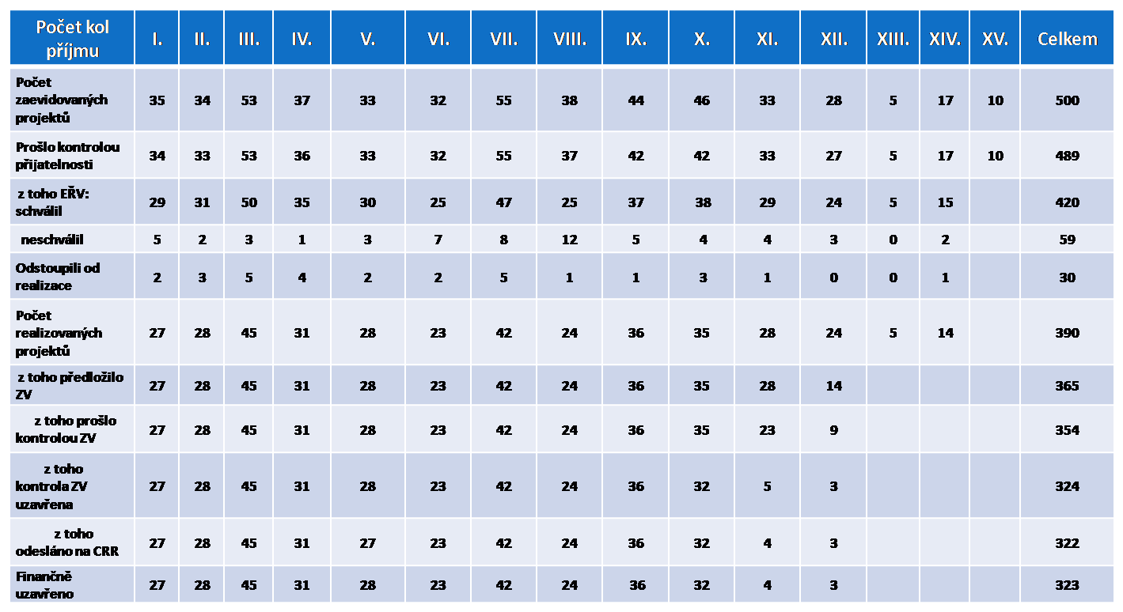
Přehled o průběhu realizace projektu Fond k 14. 5. 2015

Slide 6
Finanční rekapitulace k 31.3.2015
Souhrnný přehled | €
Alokace FMP pro celé období programu | 3 727 250,00
Vyplaceno KU 1. – 25. ŽoP | 3 105 945,05
Projekty v běhu (Smlouvy o financování) | 689 921,11
Zbývá na XV. kolo příjmu | -68 616,16
Převod finančních prostředků z Administrace na FM | 122 102,00
Zůstatek | 53 485,84
Souhrnný přehled | €
Alokace FMP pro celé období programu | 3 727 250,00
Doporučeno po XIV. EŘV | 4 713 781,45
Zůstatek alokace po XIV. EŘV | -986 531,45
Souhrn úspor po vyúčtování k 31.3.2015 | 917 914,98
Převod finančních prostředků z Administrace na FM | 122 102,00
Zůstatek | 53 485,53

Slide 7
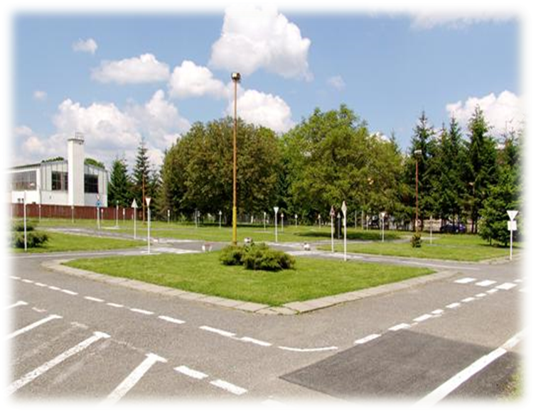
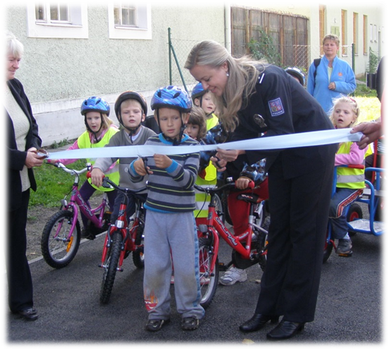
Město Krnov – Společně na cestách – Českopolská dopravní výuka pro děti z Krnova a Głubczyc
hlavním cílem projektu bylo navázání a rozvoj dlouhodobé spolupráce v oblasti dopravní výchovy mezi českými a polskými ZŠ a MŠ z Krnova a Głubczyc
zvýšení bezpečnosti v oblasti dopravního ruchu v českopolském příhraničí
opravě stávajícího nevyhovujícího dopravního hřiště
po dobu 15 měsíců probíhala spol. praktická i teoretická výuka českých a polských dětí na dopravním hřišti v areálu SVČ Méďa (podíl cz i pl Policie)
účast 1 500 dětí ve věku od 4-15 let
získaná dotace z EU téměř 25 000 €

Slide 8
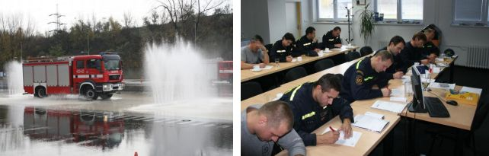
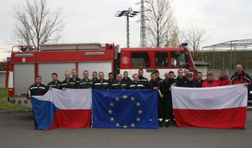
Hasičský záchranný sbor Olomouckého kraje -
Hasič-záchranář – bezpečná cesta k pomoci. Speciální odborná příprava řidičů záchranářů.
hlavním cílem projektu bylo zvýšení odborných dovedností příslušníků v oblasti řízení záchranářských vozidel, zvýšení úrovně a zefektivnění pomoci obyvatelstvu, turistům a návštěvníkům území Olomouckého kraje a Opolského vojvodství v případě mimořádných událostí a živelných pohrom
příprava řidičů pro zvládání kritických situací při řízení vozidla s právem přednostní jízdy na zhoršených povětrnostních a adhezních podmínek
výměna informací, sdílení zkušeností a znalostí, což vede k integraci, posílení vazeb mezi partnery a odstraňuje stávající kulturní a jazykové bariéry
120 účastníků kurzu, z toho 80 příslušníků Hasičského záchranného sboru Olomouckého kraje a 40 příslušníků Panstwovej Stražy Požarnej w Opolu
získaná dotace z EU téměř 20 000 €

Slide 9
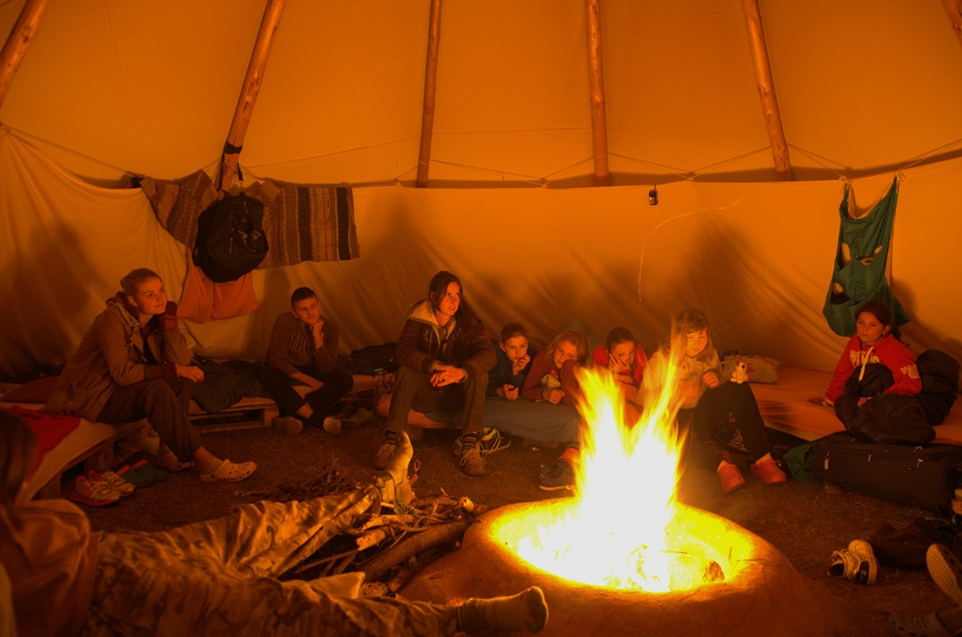
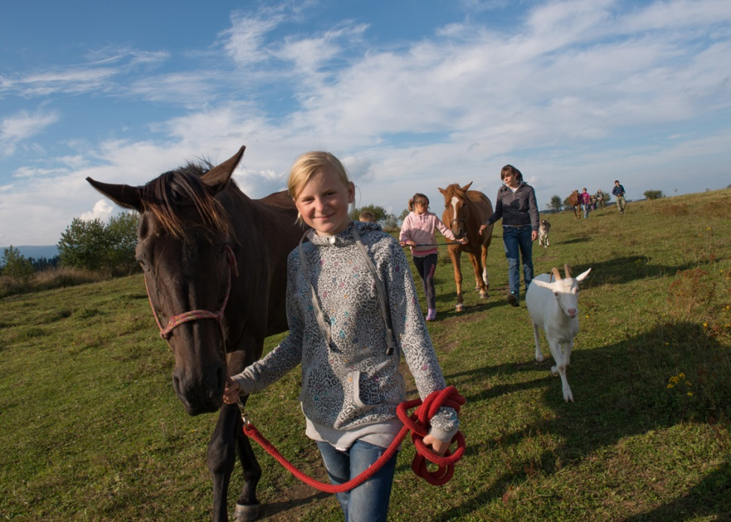
Usedlost Jasanka o.p.s. Albrechtice u Rýmařova –
Letní zážitková ekologie pro děti
Cílem projektu bylo rozvíjet u dětí schopnost komunikovat v angličtině a poznat jazyk lidí sousední země. Pomáhat dětem naučit se porozumět přírodě, budovat si k ní kladný vztah, získat základní jezdecké dovednosti a rozvíjet pracovní návyky a smysl pro odpovědnost. Děti denně jezdily na koních, dále se formou přednášek a praktických cvičení seznámily s etologií a chovem koní.
účast 10 českých a 10 polských dětí ve věku 8-15 let
získaná dotace z EU téměř 4 600 €

Slide 10
Zaměření Fondu mikroprojektů v programu INTERREG V-A 2014 – 2020
Interreg V-A
je název programu přeshraniční spolupráce Česko – Polsko pro nové programovací období 2014 2020. Je pokračováním Operačního programu přeshraniční spolupráce 2007 – 2013.

Slide 11
FOND MIKROPROJEKTŮ
V novém programu bude i nadále implementován tradiční nástroj pro navazování spolupráce menšího rozsahu a na místní úrovni, Fond mikroprojektů (FMP), který bude spravován 6 euroregiony podél celé, 796 kilometrů dlouhé polsko-české hranice.
Od západu na východ euroregiony: Nisa, Glacensis, Praděd, Silesia, Těšínské Slezsko, Beskydy.

Slide 12
FOND MIKROPROJEKTŮ
Tyto euroregiony vykonávají funkci tzv. Správců Fondu mikroprojektů, kteří plní veškeré úkoly spojené s realizací této části programu, zejména poskytování informací – konzultace a semináře, příjem a schvalování žádostí o dotaci, kontrolu mikroprojektů v průběhu realizace, proplácení dotací, kontrolu udržitelnosti po ukončení mikroprojektů.

Slide 13
FINAČNÍ ALOKACE
Finanční alokace FMP z prostředků Evropského fondu pro regionální rozvoj (ERDF) představuje 20% rozpočtu Programu, tj. 45,244 mil. EUR. Pro Euroregion Praděd/Pradziad je stanovena alokace na mikroprojekty ve výši:
česká strana 3.222.142 EUR
polská strana 4.994. 000 EUR
celkem 8.216. 142 EUR
Program je v současné době ve fázi vypořádání připomínek Evropské komise a obsahuje řadu novinek ve srovnání s dobíhajícím programem.

Slide 14
Územní vymezení Fondu mikroprojektů
Euroregion Praděd spravuje Fond mikroprojektů na tomto vymezeném území:
Na české straně:
území okresů Jeseník (s výjimkou katastrálního území obce Bílá Voda), Bruntál, Olomouc, Prostějov, Přerov
Na polské straně:
okresy brzeski (šlaski), kedziersko-kozielski, kluczborski, krapkowicki, namyslowski, mysli, oleski, opolski, prudnicki, strzelecki, města Opole

Slide 15
Tématické zaměření mikroprojektů
Fond mikroprojektů se zaměřuje na projekty malého rozsahu – tzv. mikroprojekty, a to jak neinvestičního, tak investičního charakteru. Mikroprojekty mohou být financovány z prostředků těchto prioritních os:
prioritní osa 2 „Rozvoj potenciálu přírodních a kulturních zdrojů pro podporu zaměstnanosti“
prioritní osa 3 „Vzdělávání a kvalifikace“
prioritní osa 4 „Spolupráce institucí a komunit“
Příslušný euroregion jako Správce Fondu mikroprojektů si určil, které prioritní osy využije a v jaké míře. Tématické zaměření v Euroregionu Praděd/Pradziad bude probíhat v rámci prioritních os 2 a 4.

Slide 16
Princip Vedoucího partnera (Lead projekty)
Princip Vedoucího partnera (Lead projekty) je u mikroprojektů novinkou. Nyní tomu bylo u velkých investičních projektů. Tento princip spočívá v předložení jedné společné žádosti o dotaci na mikroprojekt za oba (všechny) partnery na české i polské straně, přičemž žádost předkládá Vedoucí partner, na kterém se oba/všichni partneři mikroprojektu shodli.

Slide 17
V případě schválení mikroprojektu Vedoucí partner uzavře s příslušným národním Správcem (Euroregion Praděd/Pradziad) Smlouvu o financování mikroprojektu a tímto převezme odpovědnost za realizaci mikroprojektu jako celku. Dotace je proplácena Vedoucímu partnerovi, který poté příslušnou část dotace postoupí svému partnerovi/svým partnerům.
Princip Vedoucího partnera je možné využívat pouze mezi subjekty z území daného euroregionu. Pokud má žadatel partnera na druhé straně hranice z jiného euroregionu, projekt s principem Vedoucího partnera předložit s tímto partnerem nemůže.

Slide 18
Typy mikroprojektů
Vzhledem k zavedení principu vedoucího partnera i v mikroprojektech budou ve Fondu mikroprojektů nově tyto tři typy projektů:
S vedoucím partnerem (typ projektu A) – o dotaci žádá vedoucí partner jménem obou/všech partnerů v projektu
Partnerské (komplementární) – o dotaci žádá každý z partnerů sám. Mikroprojekty jsou realizovány ve stejném časovém údobí
Samostatné – o dotaci žádá jen jeden z partnerů
Mikroprojekty musí splňovat minimálně 3 kritéria spolupráce, projekty typu A pak kritéria 4.

Slide 19
Finanční limity mikroprojektů
Dotace na mikroprojekt z ERDF je od 2 000 EUR do 20 000 EUR pro mikroprojekty tématicky spadající do prioritní osy 4 nebo do 30 000 EUR v případě projektů tématicky spadajících do prioritní osy 2.
V případě mikroprojektu typu A (s vedoucím partnerem) je maximální výše dotace dvojnásobná, s omezením horního limitu 20 000 EUR nebo 30 000 EUR na jednoho partnera. Celkový rozpočet mikroprojektu nesmí přesáhnout dvojnásobek maximální výše dotace.

Slide 20
Zavedení paušálů
Ve Fondu mikroprojektů bude umožněno vyúčtovat část výdajů prostřednictvím paušálních částek (flat rate). Paušální částky na režijní výdaje budou povinné a u nákladů na zaměstnance bude možná volba mezi paušálem nebo vyúčtováním dle skutečných výdajů
Jednotlivé paušální sazby:
režijní (nepřímé) výdaje do 15 % přímých výdajů na zaměstnance
přímé na zaměstnance lze vyúčtovat do 20 % přímých (věcných)
Ve Fondu mikroprojektů se uvažuje ještě o dalším zjednodušení a usnadnění, zatím ještě v jednání.

Slide 21
Podpora nových žadatelů
Nové programovací období si klade za cíl podpořit nejen zkušené žadatele, ale také žadatele nové, kteří v období 2007 – 2013 z Fondu mikroprojektů dotaci neobdrželi.
Pro motivaci takových žadatelů se předpokládá určité bodové zvýhodnění při hodnocení žádostí, eventuelně vyhlášení speciální výzvy pro nové žadatele.

Slide 22
Předpoklad zahájení programu
Současné období – zpracovávání a schvalování prováděcí dokumentace, nominace do Monitorovacího výboru a orgánů Správce
V červnu by mělo být rozhodnuto o Výzvě na projekty Fond podávané euroregiony
Léto 2015 – potvrzení termínu předkládání projektů Fond do 30. 9. 2015
Prosinec 2015 – schvalování projektů Fond Monitorovacím výborem
První výzva FMP pro žadatele – počátek roku 2016

Slide 23
Co na závěr
Probíhá etapa ukončování programu OPPS 2007 – 2013, velký nápor
Souběžná intenzívní příprava programu INTERREG 2014 – 2020
Na základě prezentovaného – chystat si náměty pro nový Fond mikroprojektů
Spojovat se s PL partnery a získávat větší zdroje v rámci projektů typu A (s vedoucím partnerem) na své záměry
Euroregion Praděd bude organizovat k novému Fondu mikroprojektů semináře, školení a budeme připraveni k nabídce metodické pomoci

Slide 24

Děkuji za pozornost
Ing. Zdeněk Jarmar

